Slide 1
Гарантии и компенсации работникам медицинских организаций по результатам СОУТ

Slide 2
Гарантии и компенсации работникам медицинских организаций по результатам
По результатам специальной оценки условий труда (СОУТ) работники медицинских организаций имеют право на гарантии и компенсации, включая сокращенное рабочее время, дополнительный отпуск и повышенную оплату труда. Также предусмотрены дополнительные гарантии и компенсации, например, при увольнении по сокращению, за профессиональные заболевания или в случае командировки.
Гарантии и компенсации по результатам СОУТ
При классе условий труда 3.1: Повышенный процент к окладу.
При классе 3.2: Дополнительный процент к окладу и дополнительный отпуск.
При классе 3.3: Дополнительный процент к окладу, дополнительный отпуск и сокращенная продолжительность рабочего времени.
При классе 3.4: Сокращенное рабочее время, дополнительный отпуск и повышенная оплата труда.
Для всех работников: В случае обеспечения безопасных условий труда, подтвержденных результатами СОУТ, гарантии и компенсации не устанавливаются.

Slide 3
Биологический фактор
Работа с патогенными микроорганизмами
Оценка без проведения измерений исходя из наличия потенциального контакта с инфицированными пациентами или инфицированным биологическим материалом
Исходные материалы-формы статистического наблюдения и мед. документация где указаны заболевания
Сроки давности сведений из документов 5 лет с даты проведения СОУТ
Основной источник информации для установления УТ

Slide 4
Важно
Для того чтобы установить факт работы с патогенными микроорганизмами, эксперту СОУТ нужно предоставить сведения из данных медицинской статистической отчетности
Больше не получится !! Присвоить вредность по биологическому фактору просто по факту работы в медицинском учреждении

Slide 5
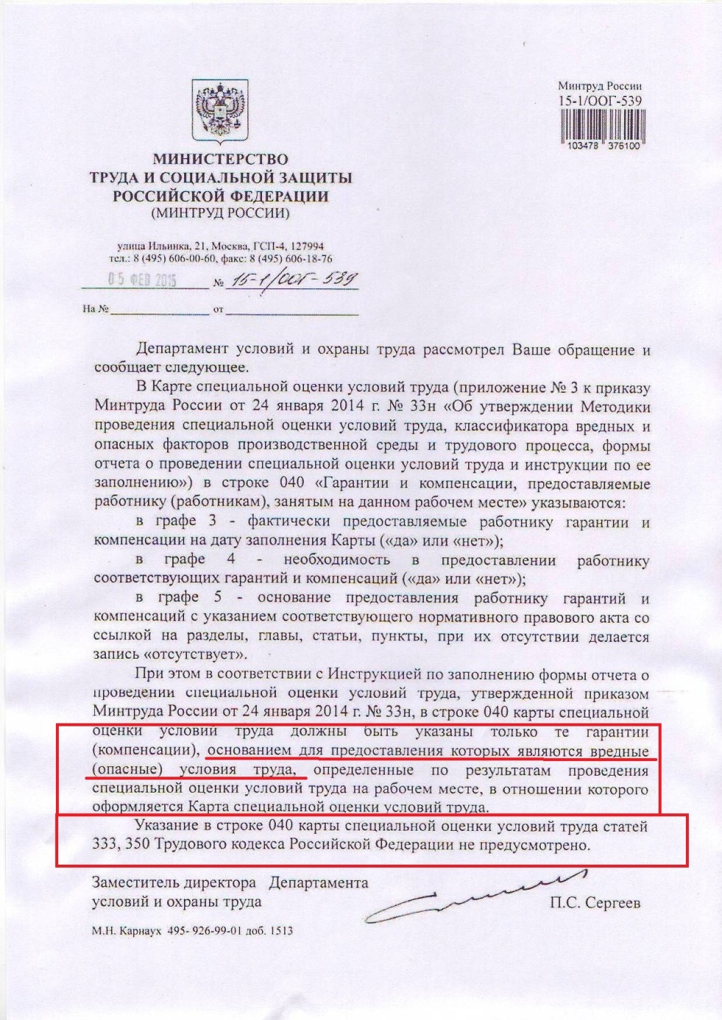

Slide 6
Производственный контроль – отличие от СОУТ, зачем нужен, как проводится

Slide 7
Основное отличие заключается в том, что СОУТ — это разовая процедура оценки условий труда и идентификации вредных факторов, а производственный контроль (ПК) — это постоянный, систематический процесс мониторинга соблюдения санитарных норм и профилактики рисков. СОУТ фиксирует текущую ситуацию, тогда как ПК отслеживает ее динамику и обеспечивает непрерывное соответствие нормативам.
Характеристика Специальная оценка условий труда (СОУТ)
Производственный контроль (ПК)
Цель Оценка и документальное фиксирование фактических условий труда на рабочих местах, выявление вредных/опасных факторов. Постоянное наблюдение и систематический контроль за соблюдением санитарно-гигиенических требований и других норм на производстве, профилактика заболеваний и рисков.
Периодичность Проводится не реже 1 раза в 5 лет (на рабочих местах с задекларированными условиями — бессрочно).Периодичность устанавливается работодателем в рамках программы производственного контроля (ППК) и может быть чаще, чем раз в 5 лет.

Slide 8
Объем Охватывает конкретные рабочие места сотрудников и их условия. Охватывает всю деятельность предприятия, включая производственные процессы, рабочие места, окружающую среду и население в целом (в зависимости от типа контроля).
Инициатор/Исполнитель Создается работодателем, но проводится экспертами аттестующей организации. Инициируется и проводится самим работодателем.
Результат Официальный отчет, который выгружается в информационную систему Минтруда. Может привести к зачету страховых взносов. Программа ПК, результаты замеров, лабораторных исследований и отчеты о соответствии нормам.
Взаимосвязь Результаты СОУТ являются основанием для разработки программы производственного контроля. ПК проводится, учитывая результаты СОУТ.
Производственный контроль является непрерывным процессом, который осуществляется постоянно после проведения СОУТ.
Производственный контроль - что это, цели ППК на предприятии ...

